Slide 1
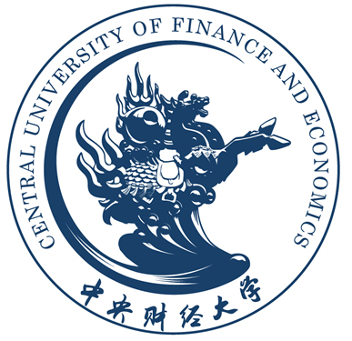
中航油期货和陈久霖事件

Slide 2
国务院国资委副主任李伟在《学习时报》发表文章披露，目前有68家央企从事金融衍生品业务，主要涉及商品期货、汇率掉期、利率掉期，以及期权、结构性存款等品种。截至2008年10月底，央企从事金融衍生品业务合约市值为1250.0亿元，形成了114.0亿元的浮动净亏损。目前有26家央企是自行在境外从事场外金融衍生产品业务（OTC），且大都与交易对手私下签订的是“一对一”的非标准化合约，交易风险大，透明度不够。

Slide 3
如东航集团、中航集团和中远集团在2008年6－8月国际油价达到历史最高点（140美元／桶）时，与高盛、美林、摩根士丹利等境外投行签订了高额石油期权合约，在买入看涨期权同时卖出看跌期权（即结构性期权），签约后不久油价快速跌破了约定的行权价，这3家企业不得不双倍赔付交易对手，截至2008年底共赔付折合人民币8.06亿元（东航1.5亿元，中航4.38亿元，中远2.18亿元）。赔付后的合约浮亏仍高达161亿元（东航62亿元，中航68亿元，中远31亿元）。截至2008年底，合约市值92亿元，浮动净亏199亿元。而且中航已将2.4亿美元信用证交付美林公司，作为对其合约负市值的担保。

Slide 4
央企投资金融衍生产品业务普遍发生浮亏和损失，当然首先要从企业自身找问题，但也与国际投行恶意兜售带有欺诈性的、设计复杂的高杠杆产品有很大的关系。在一定程度上说，中国企业遭遇金融衍生产品投资滑铁卢，一些国际投行是罪魁祸首。

Slide 5
中国境外投资亏损企业
国航 | 油料衍生品 9.61亿
东航 | 航油期权 2.71亿元
中国中铁 | 汇兑损失 19.39亿元
中国铁建 | 汇兑损失 3.2亿
华翔微电 | 衍生品投资 6000万
碧桂园 | 衍生品亏损 2.5亿美元
国泰航空 | 燃油对冲合约 28亿
中信泰富 | 外汇合约 147亿港元

Slide 6
近期金融机构交易重大亏损一览
2008.01 | 法国第二大银行兴业银行旗下一名交易员私下越权投资金融衍生品，该行因此蒙受了49亿欧元。
2008.02 | 国际期货巨头曼氏期货的一名交易员在未经授权的情况下，违规投资小麦期货，令公司亏损1.415亿美元。
2008.10 | 平安以人民币约238亿元购入富通股份。截至10月14日，富通股价已经狂泻至1.16欧元，以此计算平安亏损已超过220亿元
2008.10 | 中投公司旗下的公司是美最老牌货币市场基金的最大持有人，持有份额折合市值约54亿美元。雷曼的破产导致该基金清盘。
2008.10 | 法国储蓄银行集团的一队交易小组进行衍生品坐盘交易时，超越了金额规定上限和风险限制，造成约6亿欧元的损失。
2008.10 | 摩根士丹利驻伦敦的一名信用衍生工具交易员对头寸的错误估值，使公司蒙受1.2亿美元的收入损失。

Slide 7
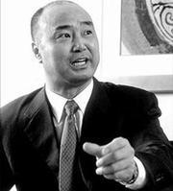
陈久霖-个人简介
1961年10月20日出生，前中国航油（新加坡）股份有限公司执行董事兼总裁，2004年11月因从事油品期权交易导致巨额亏损，并涉嫌发布虚假消息和内部交易等行为遭到新加坡警方拘捕，并于2005年6月被正式提起刑事诉讼，在新加坡服刑1035天后，2009年1月20日刑满出狱。

Slide 8
陈久霖-生平经历
陈久霖出生于湖北黄冈市宝龙村，地属偏僻。
1981年，他辞去了村里信用社的铁饭碗，专心准备高考， 2年后考入北京大学东方学系。学习越南语的同时，亦努力修习英语。
毕业之后，进入国家民航管理局局长办公室，任翻译，经历了民航管理局一分为五的改革过程，后又出任中德合资的北京飞机维修工程公司外国专家助理。
1993年，加盟中国航空油料集团公司，参加了建设香港新机场供油设施和组建华南蓝天航空油料有限公司的谈判，以及中航油的前身中国航空油料运输（新加坡）私人有限公司的筹组工作。

Slide 9
陈久霖-生平经历
1997年亚洲金融危机期间，被母公司派往新加坡接管当地的子公司中国航油（新加坡）股份有限公司。中航油（新加坡）公司1993年成立，成立之后就处于持续亏损状态，净资产仅为21.9万美元。但在他接手之后，公司业绩迅速有起色，并很快垄断了中国国内航空油品市场的采购权。到2003年，中航油（新加坡）公司的净资产已经超过1亿美元，总资产达到30亿美元。
2001年12月6日，中航油（新加坡）公司又成功在新加坡上市，并相继收购了上海浦东国际机场航空油料有限责任公司33%的股权，以及西班牙最大的石油储运企业CLH公司5%的股权，将公司从一家纯粹的石油贸易企业，转型为实业、工程与贸易的多元化能源投资公司。

Slide 10
陈久霖-生平经历
陈久霖领导的中航油（新加坡）公司也因出色的业绩而获得多项荣誉，包括被连续两次评为新加坡“最具透明度”的上市公司，公司发展过程被编为案例收入新加坡国立大学的MBA课程，同时也曾被中国共产党的机关刊物《求是》杂志作为正面案例探讨中国国有企业的发展方向。陈久霖被《世界经济论坛》评选为“亚洲经济新领袖”。陈久霖本人也以490万新元的高年薪被称作是新加坡的“打工皇帝”。
Notes:
净资产由1997年的16.8万美元猛增至2003年的1.28亿美元，市值超过65亿元人民币。并以其突出业绩被列为新加坡国立大学MBA课程教学案例；获颁新加坡上市公司“最具透明度”企业；被美国应用贸易系统(ATS)机构评选为亚太地区最具独特性、成长最快和最有效率的石油公司。公司总裁陈久霖被《世界经济论坛》评选为“亚洲经济新领袖”，陈久霖还曾入选“北大杰出校友”名录。
新加坡总理李显龙夫人何晶亲自“掌门”的淡马锡控股，是新加坡最大的国有企业，它几乎控股了新加坡所有的命脉行业。在全球，它甚至成为新加坡经济力量的代名词。淡马锡控股近期已经频频出击中国，并且胃口越来越大。就在2004年10月的一个月之内，淡马锡控股已“吃”下两张中国大单：一个是买下中电国际IPO计划中9%的股权；另一个则是用1.1亿美元买下民生银行4.55%的股份。目前，淡马锡控股在全世界有高达535亿美元的投资，涉足金融、电信、媒体、交通和能源等行业，是混业经营的大集团。这只资本“大鳄”也许将成为中航油明日的救星。

Slide 11
陈久霖－重大事件
2004年起，陈久霖掌控的中航油开始在未经国家有关机构批准的情况下擅自从事石油衍生品期权交易，在初期小有斩获之后迅速出现亏损，在2004年末石油期货价格迅速攀升之时，陈久霖做出错误判断，出售大量看涨期权（即所谓卖空），最终导致5.5亿美元的巨额亏损，净资产不过1.45亿美元的中航（新加坡）严重资不抵债。
在2004年11月公司巨额亏损被揭露之前，陈久霖被指蓄意隐瞒亏损事实，甚至在10月公布的公司第三季度报告中称公司依然盈利，误导投资者。

Slide 12
陈久霖－重大事件
事发后引起了中国和新加坡舆论的高度重视。在新加坡，陈久霖事件被认为是自1994年巴林银行破产案以来最为严重的一次金融事件，并且再度引发对于新加坡金融控管当局在监督方面是否有失职的争论。
在中国，该事件暴露出对国有企业的监督控管不足以及国有资产流失的问题。陈久霖贸然踏足他所并不熟悉的、存在巨大风险的石油期货交易，被认为是事件的核心问题，因为高风险、高回报的石油期货交易长期以来都被欧美多家大型投资机构控制，更何况中航油（新加坡）公司并没有取得中国有关机构的批准从事国际石油期权交易。

Slide 13
事件回顾（1）
中国航油成立于1993年，由中央直属大型国企中国航空油料控股公司控股，总部和注册地均位于新加坡。2001年在新加坡交易所主板上市，成为中国首家利用海外自有资产在国外上市的中资企业。
2003年下半年，中航油开始交易石油期权，最初涉及200万桶石油，中航油在交易中获利。
2004年1季度，油价攀升导致公司潜亏580万美元，公司决定延期交割合同，期望油价能回跌，交易量随之增加。

Slide 14
事件回顾（2）
2004年二季度，随着油价持续升高，公司的账面亏损额增加到3000万美元左右。公司因而决定再延后到2005年和2006年才交割；交易量再次增加。
2004年6月，陈久霖曾在新加坡表示，原油现货并未短缺，高油价只是暂时现象。并举2000年油价高涨时，美国政府释放石油储备，压低油价的例子。就在其发表上述讲话之时，纽约原油期货一举突破43美元，创21年历史新高。
Notes:
2004年11月30日，由于国际油价在10月份的猛涨，导致公司必须为未平仓的衍生商品盘口注入庞大的保证金。中航油石油期货交易出现巨额亏损就是因为在2004年油价位于30～40美元间，中航油持有大量做空期货合约。
尽管如此，陈久霖仍以历史油价与库存水平的相关参数为据，乐观判断西得克萨斯轻质原油价格存在10美元左右溢价，正常价格应为每桶33美元。陈提到的西得克萨斯原油，与英国布伦特原油一道，成为世界低硫轻质原油的标杆，其价格可左右其它同质原油的价格走势。陈久霖亦表示，公司只负责帮助客户采购，佣金收入相对稳定，风险很低，不会受到油价高低的影响。而在具体期货操作上，不同人员有不同盘口，有买有卖，在公司严格的风险管理系统总体控制下，不存在较大风险。圈中人士认为，相信中航油操作员在此番公开性讲话后，更大量持有40美元以下价位的空单。
然而，在原油市场需求强劲的大背景下，令中航油猝不及防连串事件频繁上演。伊拉克局势、俄罗斯尤科斯事件、墨西哥湾“伊万”飓风狂袭、美国商业原油库存下降，诸多因素让油价节节上涨。进入中航油交割月的10月，似乎已有筑顶迹象的油价又受到尼日利亚、挪威石油工人罢工事件的影响，再次上涨。而从9月初到10月，陈久霖提到的西得克萨斯轻质原油期货价格也从40美元/桶暴涨到55美元/桶以上，上升幅度近40%。“由于中航油采用的是卖出看涨期权这种收益不大却风险很大的交易方式，因此一旦油价走向与中航油的预期相反，则中航油面临的风险就将被成倍放大。”一位资深期货界人士事后这样分析道。

Slide 15
事件回顾（3）
2004年10月，油价再创新高，公司此时的交易盘口达5200万桶石油；账面亏损再度大增。
从10月26日到11月30日，公司累计亏损大约3.9亿美元，此外，公司为结束其余交易盘口所遭受的损失约为1.6亿美元。
2004年11月30日，由于国际油价在10月份的猛涨，导致公司必须为未平仓的衍生商品盘口注入庞大的保证金。
Notes:
中航油石油期货交易出现巨额亏损就是因为在2004年油价位于30～40美元间，中航油持有大量做空期货合约。

Slide 16
事件回顾（4）
面对严重资金周转问题的中航油，于10月10日首次向母公司中油集团呈报交易和账面亏损。为了补加交易商追加的保证金，公司耗尽近2600万美元的营运资本、1.2亿美元银团贷款和6800万元应收账款资金。账面亏损高达1.8亿美元，另外已支付8000万美元的额外保证金。10天之后，母公司提前配售15%的股票，将所得的1.08亿美元资金贷款给中航油用于还债。
15%的股权以低于市价14%的价格卖给包括淡马锡控股等50多名投资者，由德意志银行承销，补交期货保证金。

Slide 17
事件回顾（5）
但危情并没有得到缓解。从10月26日到11月25日，公司因无法补加保证金先后两次遭到逼仓，实际亏损达3.81亿美元。同时，有超过6家银行停止了与中航油公司的交易。
11月29日，为了挽救中航油，集团再向中航油提供1亿美元贷款，但此时已是杯水车薪，新加坡交易所不得不对中航油强制平仓（帐户亏损额已超过帐户内原有的保证金，即帐户内保证金为零，甚至是负值，此时交易所有权对帐户内所有仓位强制平仓）。
Notes:
在期货交易中，有最低保证金限制，一般为现价的5%。交易所在进行结算时，如果保证金数额不够，就有被强行平仓的可能。

Slide 18
事件回顾（6）
中航油在血性追杀约110亿美元的原油期货合同，以50美元/桶的强行平仓价格计算，这些合同相当于3000万吨燃油，而中航油旗下91家机场全年仅有500万吨航油需求。中航油的期货交易远超套期保值的需要，属于纯粹的博弈投机行为。
根据中航油内部规定，损失20万美元以上的交易要提交给公司的风险管理委员会评估；而累计损失超过35万美元的交易必须得到总裁的同意才能继续；任何将导致50万美元以上损失的交易将自动平仓。中航油共有10位交易员，也就是说，损失的最大上限是500万美元。
Notes:
而从目前的巨亏结果看，中航油的10个交易员不太可能进行如此大胆的违规交易，所以，许多人认为，能够允许中航油交易员违反公司粉线防范规定的必然是中航油决策层或决策层中的个别人。

Slide 19
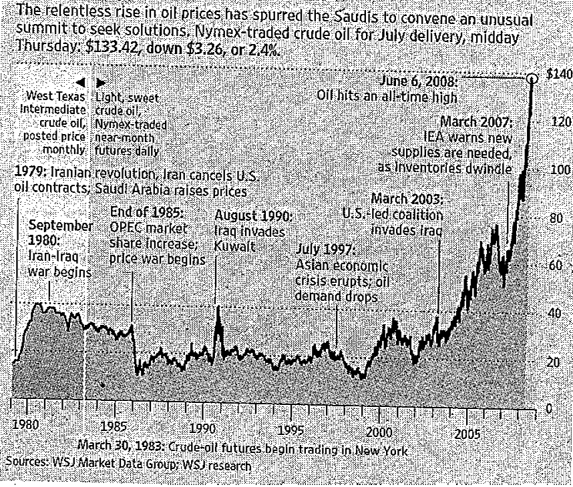

Slide 20
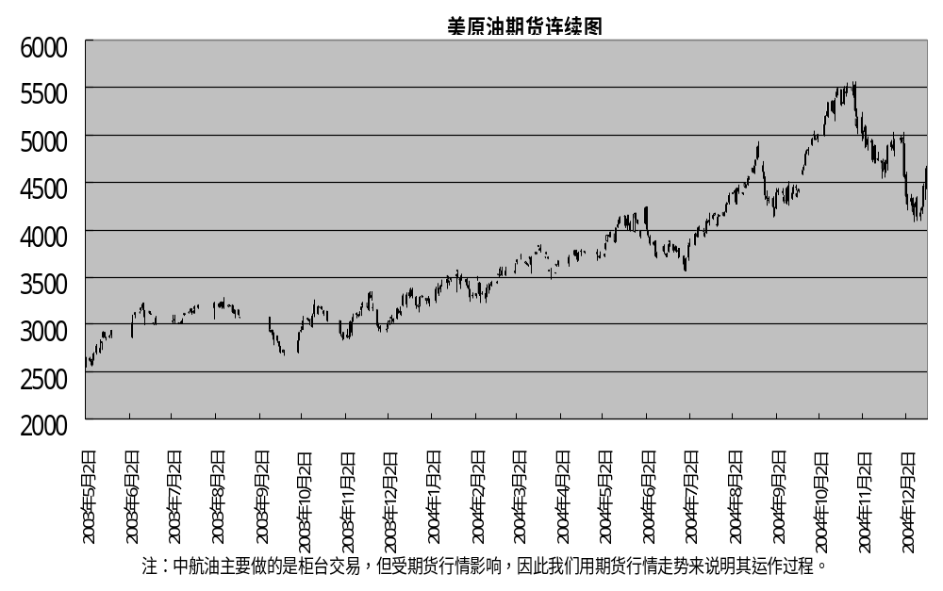
原油期货价格
10月20日，集团减持15％股份补保证金
10月26日三井发出违约函，开始斩仓
6月亏3000万美元，油价21年最高。加仓
8月48美元/桶
03下半年开始期权交易，200万桶
04年3月亏580万，后移仓，期价38美元，13年最高
10月亏1亿，不得不向集团求援
过度投机
200万桶 5200万桶

Slide 21
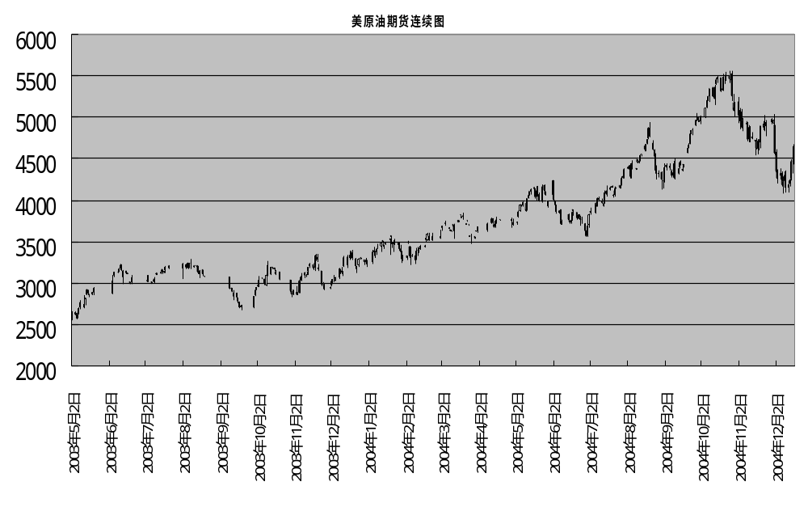
买进看涨期权损益图
买入看涨期权是对未来价格看涨。如图中所示，在价格上涨过程中，中航油的对手收益不断增加。
卖出看涨期权是对未来价格不看涨。中航油对未来价格不看涨，因为价格已超过历年记录。

Slide 22
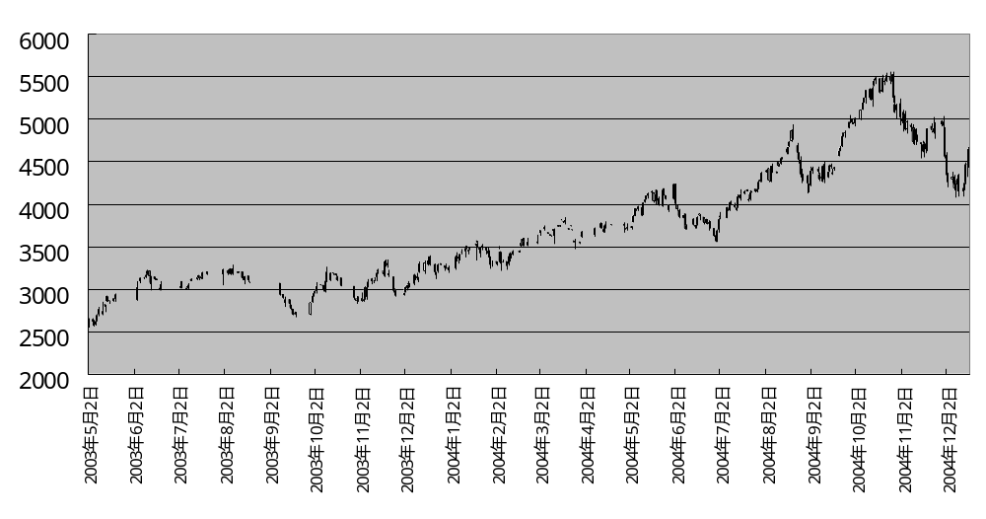
中航油为何不买入看跌期权？

Slide 23
卖出看涨期权与买入看跌期权
有不少人认为，中航油应该买入看跌期权，因为他不看涨，就意味着看跌。卖出看涨期权与买入看跌期权的区别之一在于：买入看跌期权一般认为未来价格会有较大的下跌；而卖出看涨期权认为未来价格不会有大的上涨。在本案中，即便买入5200万桶看跌期权，也一样亏损，只不过作为买方风险不会进一步扩大。
更重要的是，卖出期权是收取权利金，帐面是收入，即便价格上涨亏损也是虚亏；而买入期权是支付权利金，一旦成交，帐面就是支出。

Slide 24
中航油没有落实内控制度
中航油其实有严格的内控制度，但没有执行。
中航油内部有严格的交易制度：每位中航油期货交易员，每笔交易损失20万美元以上时，继续交易与否要提交给公司的风险管理委员会评估；累计损失超过35万美元的交易必须得到总裁的同意才能继续；任何将导致50万美元以上损失的交易将自动平仓。换句话说，中航油10位交易员的损失额上限本来只有500万美元，最终却损失5.5亿美元，110倍，或者说有110次的斩仓机会。
建立一个成功的 企业需要长年的努力，而毁掉它，只需要一个错误的决策。

Slide 25
缺乏风险管理意识
国内绝大部分企业普遍缺乏风险管理意识。
投机的同时，缺乏相应的控制手段，内控方面出现严重问题。
期货市场绝对可以帮助企业控制风险而不是放大企业的风险，只有在不当使用的情况下才会放大企业的风险，给企业经营带来危险甚至导致企业的破产。加强内部控制是首当其冲的事情。

Slide 26
赌徒心理
越输越赌，越赌越输。
赌博中输的人，一般会丧失理性，越丧失理性决策就越草率，越草率就越输，越输就越想反本。这种现象的存在对公司的风险管理是一种威胁。
在国外，很多金融机构包括非金融企业，之所以在期货等金融交易过程中要进行平仓等强制性的措施，对实际损失宁可制定一个上限，也绝不会采取“博一把可能就赚回来”的做法，实际上也正是基于人性的这一弱点的考虑。

Slide 27
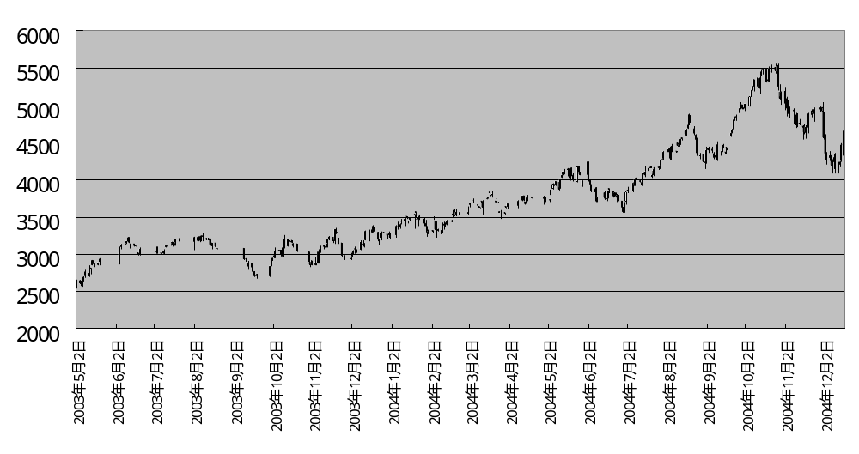
2、中航油事件不能说明什么？
期货走势图
不能说明衍生品工具有问题。安眠药有利于入睡，但过量了会怎么样？

Slide 28
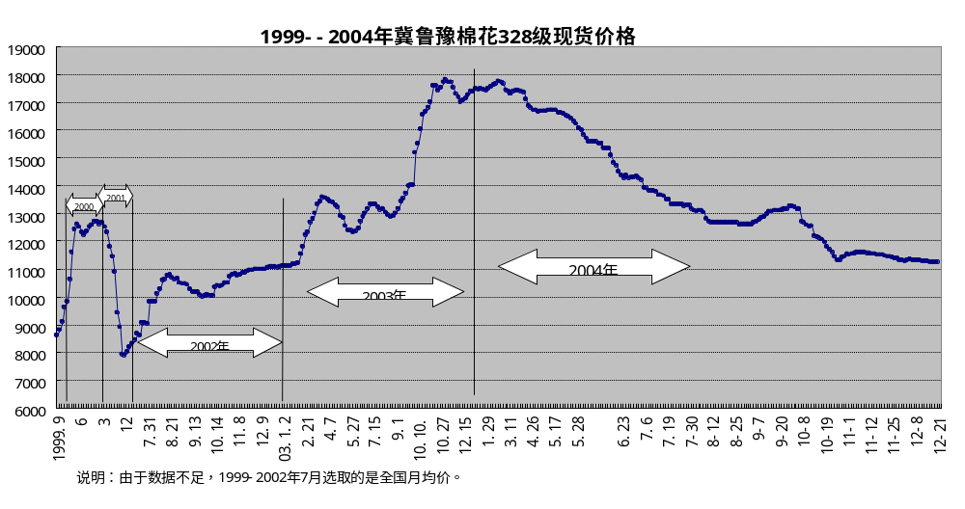
棉花价格走势
2004年棉花现货价格大跌，很多涉棉企业在17000－18000元/吨买进，结果造成巨量亏损（亏损在几千万甚至上亿的不在少数）。所以，做任何事，只要过度投机，都一样会巨额亏损。亏与不亏，不在投资工具本身。

Slide 29
国际经验
国外专家调查风险，大型企业所使用的期货、期权工具不是多了而是少了，还不足以有效对冲面临的风险。
中航油事件不能说明期货市场是一个可怕的恶魔，这种衍生工具有问题。期货会不会产生风险不在于期货本身。期货作为一种金融工具本身是无辜的。罪在不当使用它的人。

Slide 30
谢谢！

